Slide 1

Chào mừng các thầy, cô giáo về dự giờ hội giảng

Slide 2
KIỂM TRA BÀI CŨ
Khái quát nội dung và nghệ thuật của bài thơ Đoàn thuyền đánh cá.
- Bài thơ Đoàn thuyền đánh cá đã khắc họa nhiều hình ảnh đẹp, tráng lệ, thể hiện sự hài hòa giữa thiên nhiên và con người lao động, bộc lộ niềm vui, niềm tự hào của nhà thơ trước đất nước và cuộc sống.
- Bài thơ có nhiều sáng tạo trong việc xây dựng hình ảnh bằng liên tưởng, tưởng tượng phong phú, độc đáo; có âm hưởng khỏe khoắn, hào hùng, lạc quan.

Slide 3

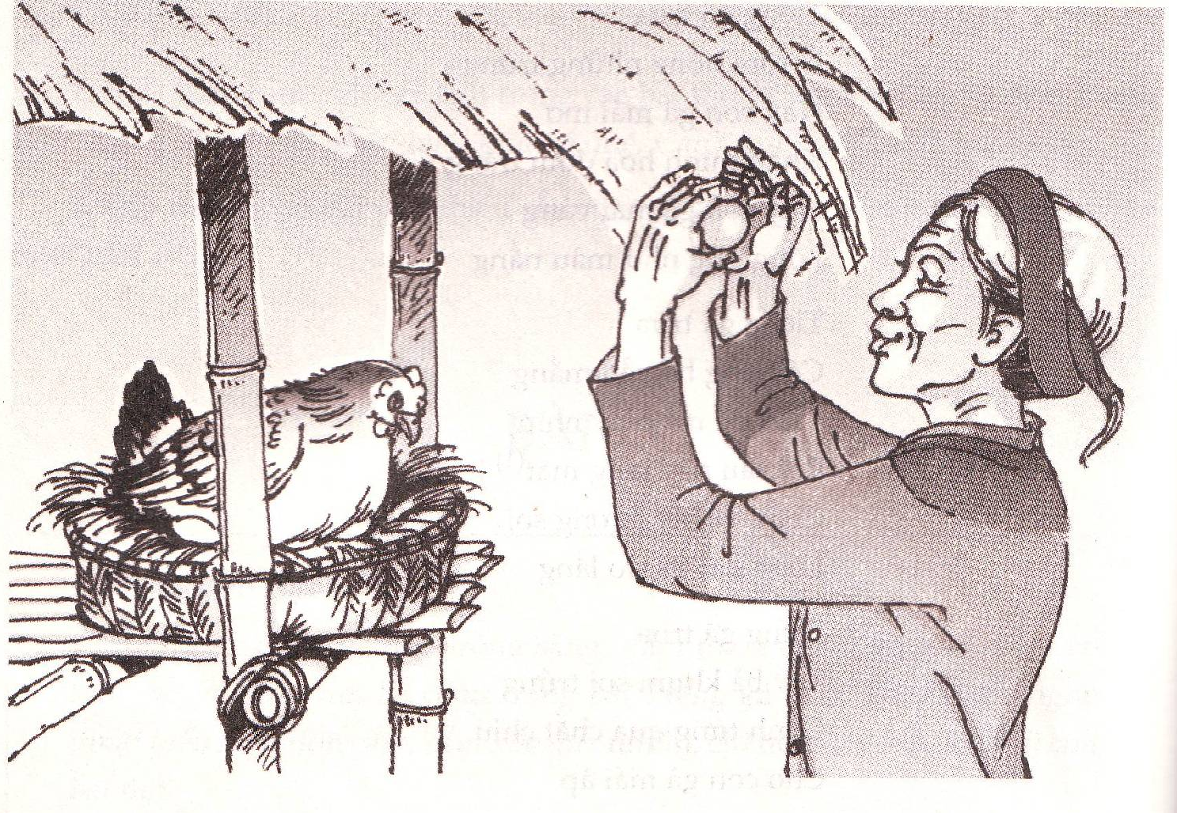
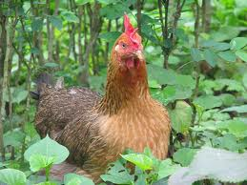
Cục… cục tác cục ta
- Tiếng gà trưa- Xuân Quỳnh
- Viết về tình cảm bà, cháu

Slide 4
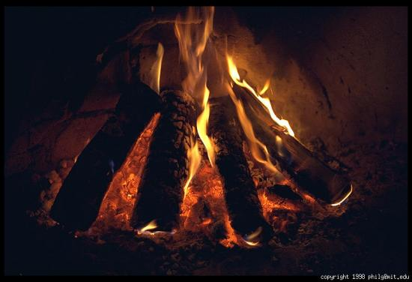
Tiết 56
Văn bản
Bếp lửa
Bằng Việt

Slide 5
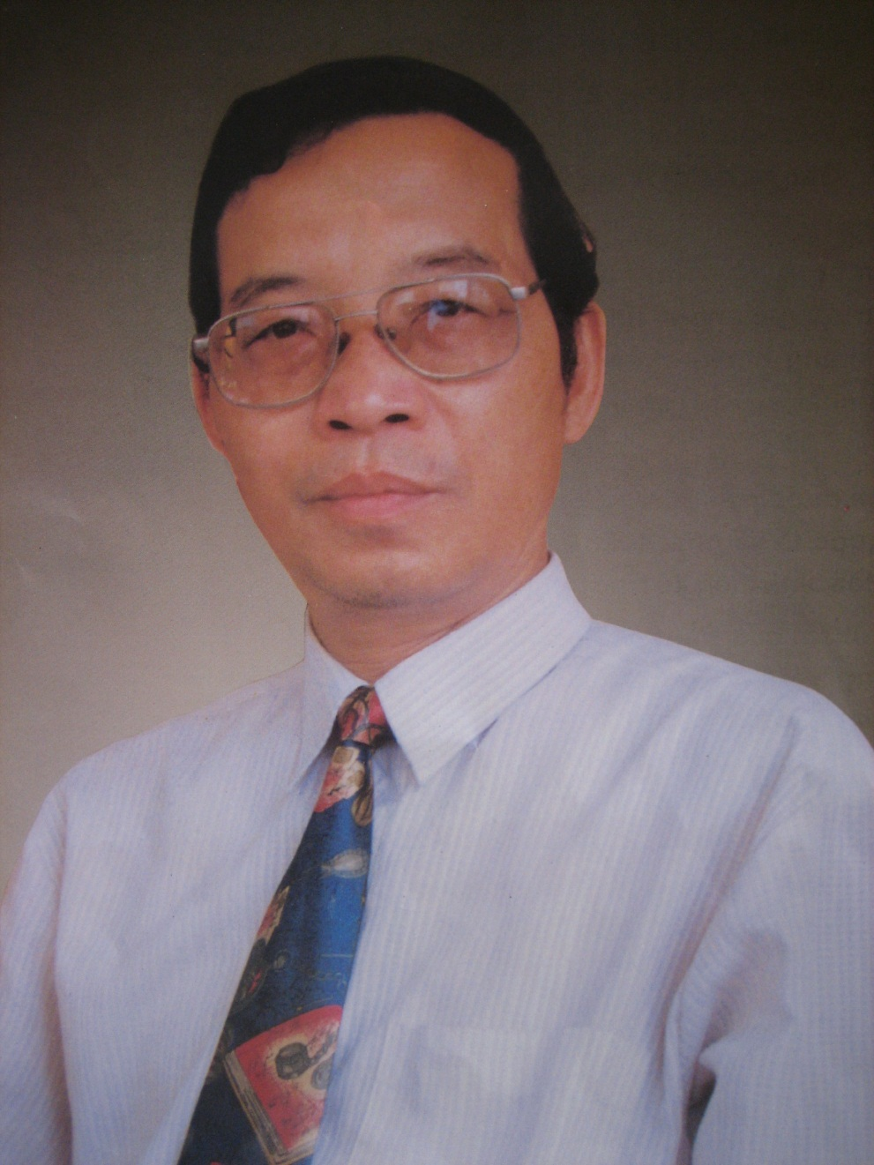
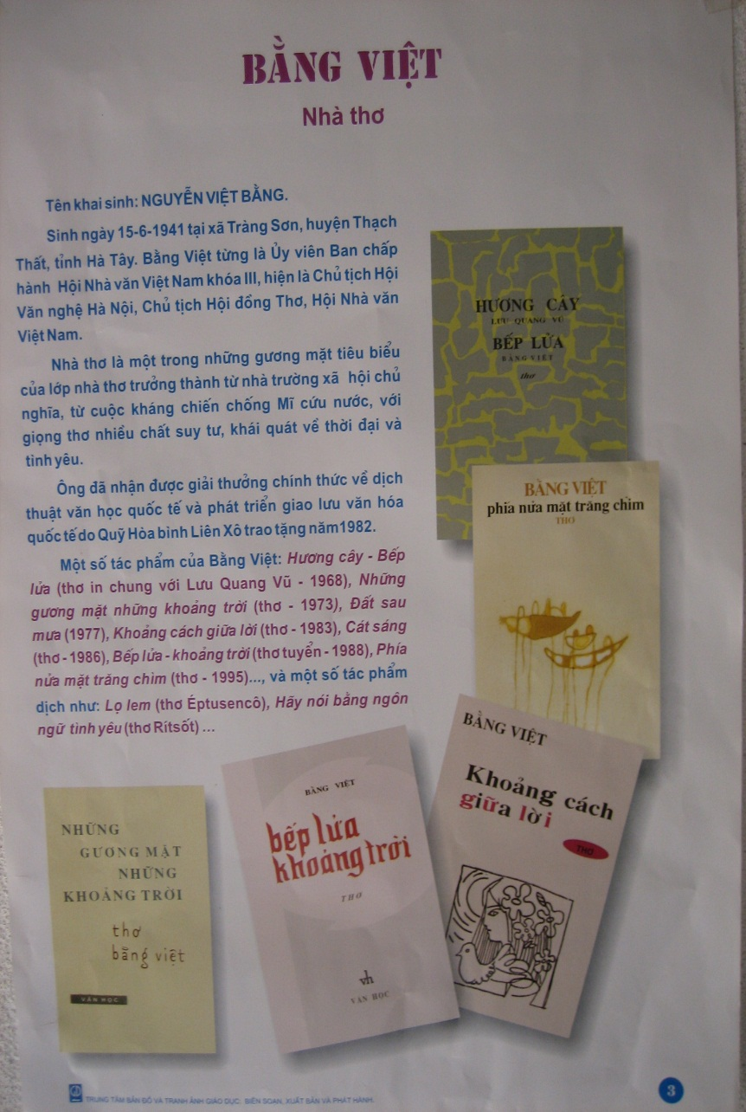
Tiết 56: Văn bản:
Bếp lửa
( Bằng Việt)
I. Giới thiệu chung:
1. Tác giả:
Nguyễn Việt Bằng (1941)
- Quê: Thạch Thất - Hà Nội
- Thế hệ nhà thơ trưởng thành trong kháng chiến chống Mỹ.
2. Tác phẩm
Hoàn cảnh: sáng tác 1963 khi tác giả học tập và công tác tại nước ngoài, bài thơ rút từ tập Hương cây - Bếp lửa.

Slide 6
Tiết 56: Văn bản:
Bếp lửa
( Bằng Việt)
I. Giới thiệu chung:
1. Tác giả:
2. Tác phẩm
- Hoàn cảnh: Hoàn cảnh: sáng tác 1963 khi tác giả học tập và công tác tại nước ngoài, bài thơ rút từ tập Hương cây - Bếp lửa.
- Thể thơ: Tự do.
- Phương thức biểu đạt: Biểu cảm kết hợp với tự sự, miêu tả, bình luận.
- Nhân vật trữ tình: Người cháu
II. Đọc hiểu văn bản
1. Đọc
2. Chú thích

Slide 7
Tiết 56: Văn bản:
Bếp lửa
( Bằng Việt)
3. Mạch cảm xúc và bố cục của bài thơ
- Mạch cảm xúc của bài thơ:
đi từ hồi tưởng đến hiện tại, từ kỉ niệm đến suy ngẫm.
+ Phần 1: ba dòng đầu:
Hình ảnh bếp lửa khơi nguồn cho dòng hồi tưởng cảm xúc về bà.
+ Phần 2: tiếp đến chứa niềm tin dai dẳng.
Hồi tưởng những kỉ niệm tuổi thơ sống bên bà và hình ảnh bà gắn liền với hình ảnh bếp lửa.
- Bố cục:
+ Phần 3: tiếp đến thiêng liêng- bếp lửa:
Suy ngẫm về bà và cuộc đời bà.
+ Phần 4: còn lại:
Nỗi niềm thương nhớ bà của người cháu xa quê

Slide 8
Tiết 56: Văn bản:
Bếp lửa
( Bằng Việt)
3. Mạch cảm xúc và bố cục của bài thơ
- Mạch cảm xúc của bài thơ:
đi từ hồi tưởng đến hiện tại, từ kỉ niệm đến suy ngẫm.
- Bố cục:
4 phần
4. Phân tích
a. Hình ảnh bếp lửa khơi nguồn cho dòng hồi tưởng cảm xúc về bà.
Một bếp lửa chờn vờ sương sớm
Một bếp lửa ấp iu nồng đượm
Cháu thương bà biết mấy nắng mưa

Slide 9
Tiết 56: Văn bản:
Bếp lửa
( Bằng Việt)
4. Phân tích
a. Hình ảnh bếp lửa khơi nguồn cho dòng hồi tưởng cảm xúc về bà.
Một bếp lửa chờn vờn sương sớm
Một bếp lửa ấp iu nồng đượm
- Điệp ngữ: Một bếp lửa
chờn vờn
gợi hình ảnh bập bùng, chập chờn của ngọn lửa
- Từ láy:
ấp iu
gợi bàn tay kiên nhẫn, khéo léo và tấm lòng chi chút của người nhóm lửa
Cháu thương bà biết mấy nắng mưa
NT ẩn dụ: Biết mấy nắng mưa
=> cảm xúc hồi tưởng của tác giả về bếp lửa, về bà và tình cảm của người cháu với cuộc đời lam lũ của bà.

Slide 10
Tiết 56: Văn bản:
Bếp lửa
( Bằng Việt)
4. Phân tích
a. Hình ảnh bếp lửa khơi nguồn cho dòng hồi tưởng cảm xúc về bà.
=> cảm xúc hồi tưởng của tác giả về bếp lửa, về bà và tình cảm của người cháu với cuộc đời lam lũ của bà.
b. Hồi tưởng lại kỉ niệm tuổi thơ sống bên bà và hình ảnh bà gắn với bếp lửa.
Lên bốn tuổi cháu đã quen mùi khói
Năm ấy là năm đói mòn đói mỏi
Bố đi đánh xe, khô rạc ngựa gầy
Chỉ nhớ khói hun nhèm mắt cháu
Nghĩ lại đến giờ sống mũi còn cay !

Slide 11
Tiết 56: Văn bản:
Bếp lửa
( Bằng Việt)
b. Hồi tưởng lại kỉ niệm tuổi thơ sống bên bà và hình ảnh bà gắn với bếp lửa.
Lên bốn tuổi cháu đã quen mùi khói
Năm ấy là năm đói mòn đói mỏi
Bố đi đánh xe, khô rạc ngựa gầy
Chỉ nhớ khói hun nhèm mắt cháu
Nghĩ lại đến giờ sống mũi còn cay !
ấn tượng về cái bếp của nhà nghèo,
đun bằng nguyên liệu thô,
chất lượng kém.
quen mùi khói
đói mòn đói mỏi
Bố đi đánh xe khô rạc ngựa gầy
khói hun nhèm mắt cháu… còn cay

Slide 12
Tiết 56: Văn bản:
Bếp lửa
( Bằng Việt)
4. Phân tích
a. Hình ảnh bếp lửa khơi nguồn cho dòng hồi tưởng cảm xúc về bà.
b. Hồi tưởng lại kỉ niệm tuổi thơ sống bên bà và hình ảnh bà gắn với bếp lửa.
b1. Kỉ niệm năm lên bốn tuổi.
quen mù khói
đói mòn đói mỏi
Bố đi đánh xe khô rạc ngựa gầy
khói hun nhèm mắt cháu… còn cay
=> ấn tượng về cái bếp của nhà nghèo, đun bằng nguyên liệu thô, chất lượng kém.
=> Tuæi th¬ cã bãng ®en ghª rîn cña n¹n ®ãi n¨m 1945. Ch¸u cïng bµ sèng trong
cay cùc, thiÕu thèn nhäc nh»n.

Slide 13
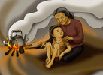

Slide 14



Slide 15
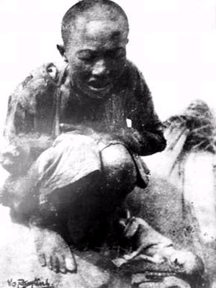
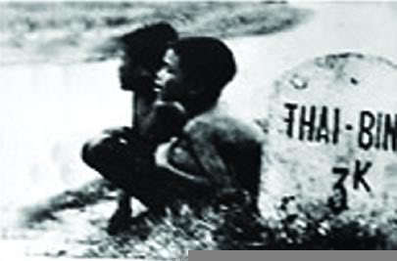

Slide 16
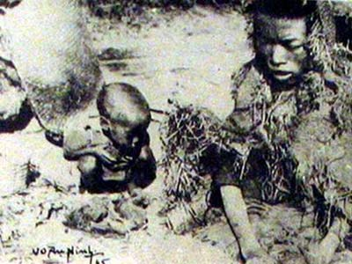

Slide 17
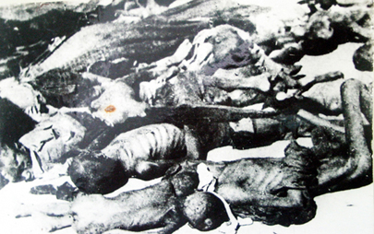

Slide 18
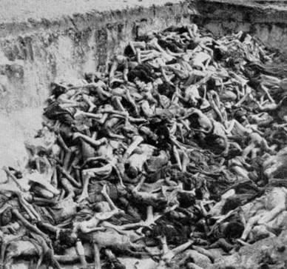

Slide 19
Tr©n träng c¶m ¬n
quý thÇy c« cïng c¸c em häc sinh

